Slide 1

Act 001 –Lay-out de almacenes
Elaboró: Katia De La Torre

Slide 2
Lay- Out de Almacenes.
Objetivo.
Contar con un lay-out de los almacenes donde se identifique las distintas áreas de almacenamiento de los distintos productos, el cual ayude a un clima de control interno en las operaciones realizadas por personal de Distribuidor.
*En el Lay-out de Acumuladores 100 Voltios S.A. de C.V. se encuentra ubicado en base a prioridad de utilidad.

Slide 3
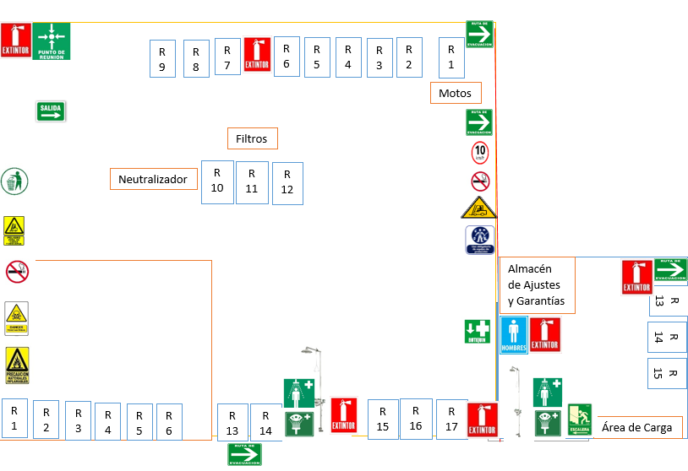
Lay-Out de Acumuladores 100 Voltios S.A. de C.V.

Slide 4

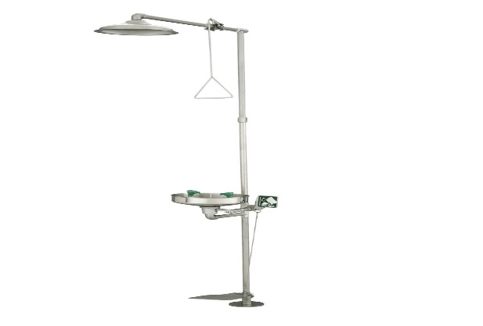













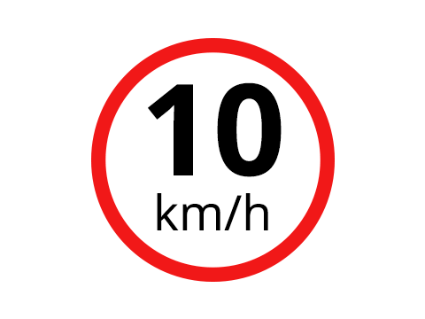

Simbología.

Slide 5
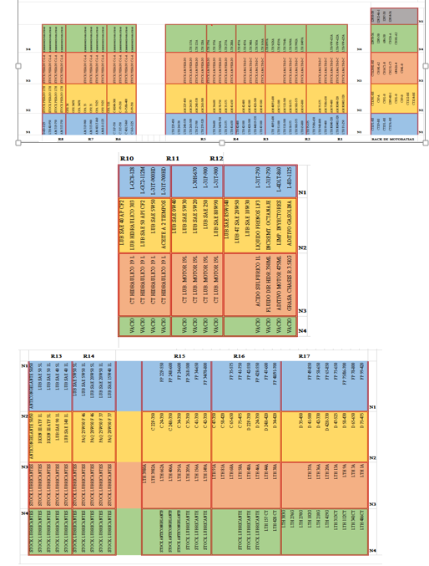
Clasificación de Racks.

